Slide 1
স্বাগতম

Slide 2
পরিচিতি
মোঃ মহিদুল ইসলাম,
সহকারী শিক্ষক
বাংলাহিলি ১ মডেল সরকারি প্রাথমিক বিদ্যালয়। হাকিম্পুর,দিনাজপুর

Slide 3
পাঠ পরিচিতি
আমাদের মুক্তিযুদ্ধ
অধ্যায় ১ম
শ্রেণি ৪র্থ পৃষ্ঠা ৭৪
ভাষা আন্দোলন ১৯৫২

Slide 4
শিখনফলঃ
শহিদ দিবস কি বলতে পারবে ।
শহিদ দিবসে আমরা কি কি করি তা বলতে পারবে ।
(৩)১৯৫২ সালের ভাষা আন্দোলন জানবে

Slide 5
উপস্থাপনের ধাপসমূহ
# কিসের ছবি তা চিনতে পারবে ও বলতে পারবে।
# ছবি দেখে একক চিন্তা , দলগত আলোচনা করে বিষয়বস্তু বুঝতে পারবে

Slide 6
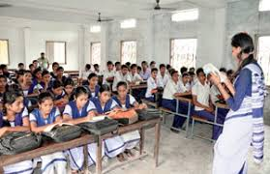
পাঠ ঘোষণাঃ

Slide 7
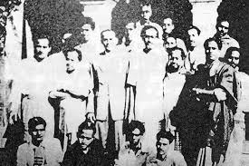
ছবি গুলো দেখি

Slide 8
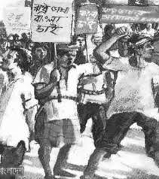

Slide 9
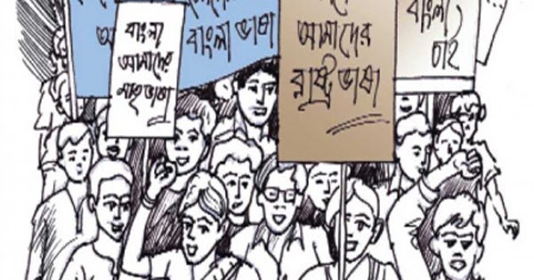

Slide 10
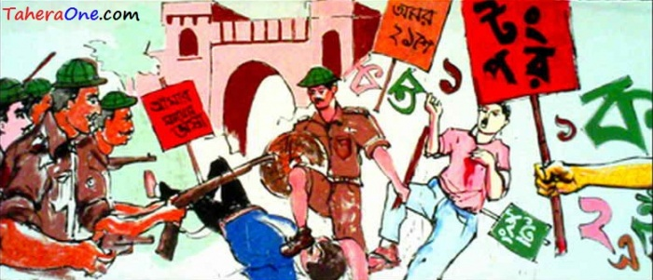

Slide 11
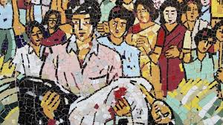

Slide 12
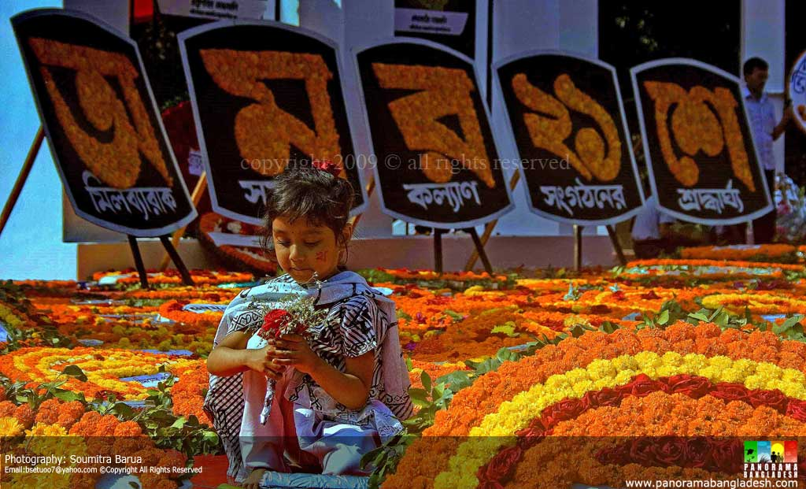

Slide 14
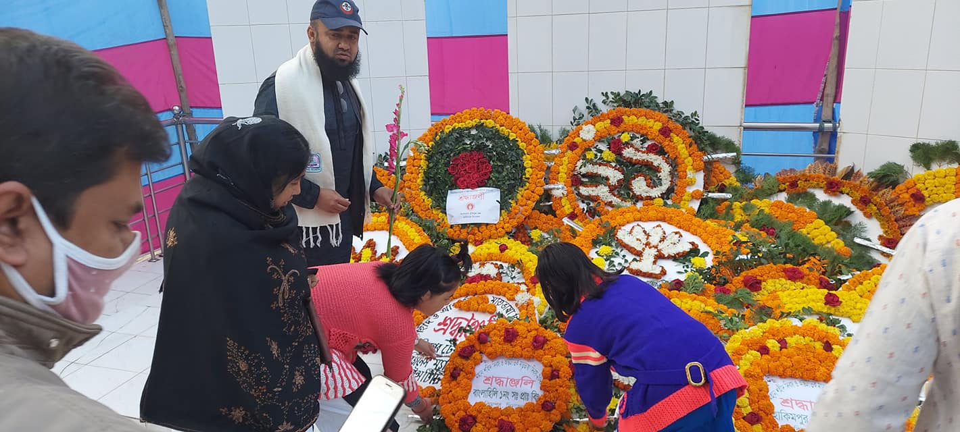

Slide 15
মূল্যায়নঃ
শহিদ দিবস কি ?
(২)শহিদ দিবসে আমরা কি কি করব ?
(৩) ভাষা আন্দোলন কবে ?
৯

